Slide 1
Informatieavond profielvoorlichting
PIE

Slide 2
PIE staat voor:
Produceren, Installeren en Energie
PIE komt voort uit de oude vakken elektrotechniek, installatietechniek en metaaltechniek

Slide 3
Wat gaan we bespreken?
Kennismaken met de docenten die lesgeven aan PIE
Profieldelen PIE
PIE examen al in leerjaar 3
Stage (leerjaar 3 en 4)
Keuzevakken in leerjaar 4
Mbo uitstroomrichtingen

Slide 4
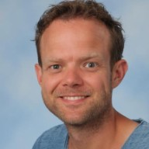
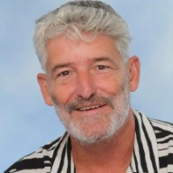
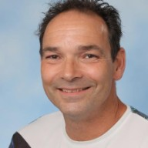
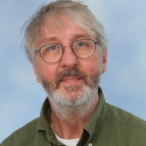
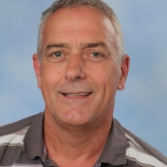
De docenten van PIE

Slide 5

Collega Zonneveld.
Specialist in moderne technologieën .
Geeft o.a. devakken Robotica, Domotica, Slimme technologie en tekenen op de computer.

Slide 6

Collega J. Schous.
Docent installatietechniek binnen PIE.
Specialist in het werken met zink.

Slide 7

Collega E. Zwirs
Technisch ondersteuner PIE
Geeft elektrotechniek, lassen, plaatwerken en een stukje installatietechniek.

Slide 8

Collega M. Kaspers
Docent PIE met specialisatie lassen (MIG/MAG, TIG)en plaat- en constructiewerk

Slide 9

Collega K. Bindels
Sectievoorzitter van PIE
Specialisatie is de elektrotechniek is verder ook stagecoördinator van TCV.

Slide 10
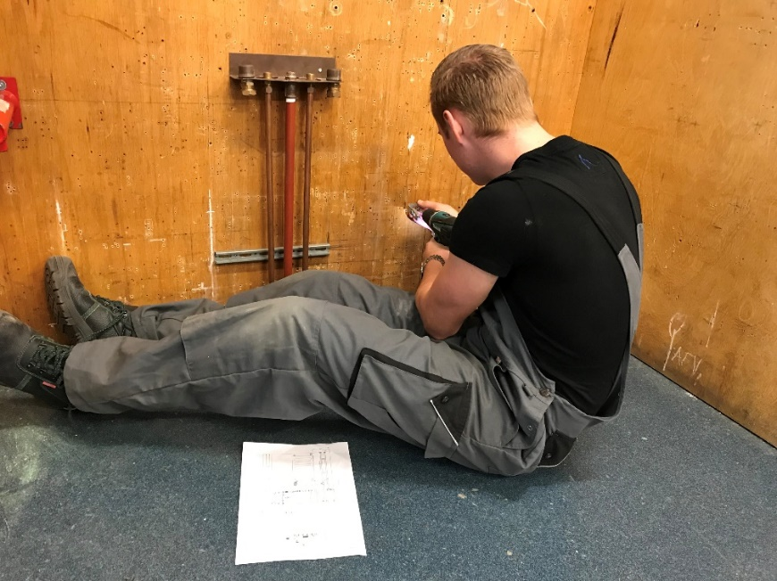
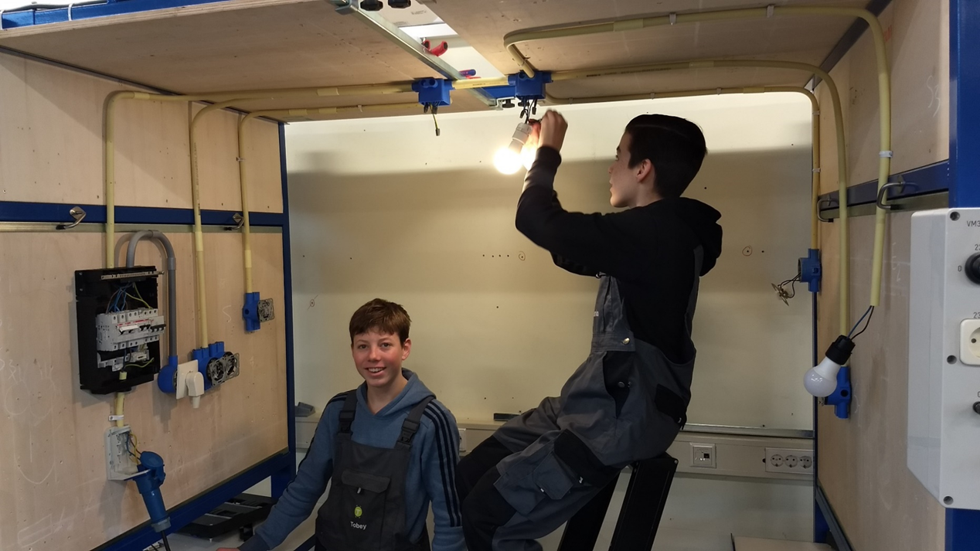
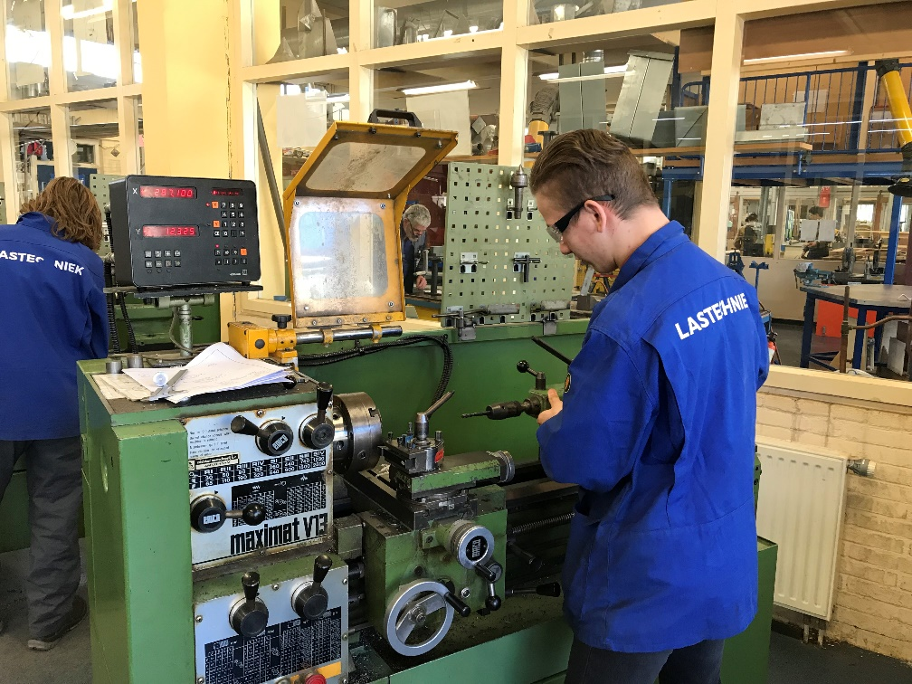
De drie vakgebieden van PIE

Slide 11
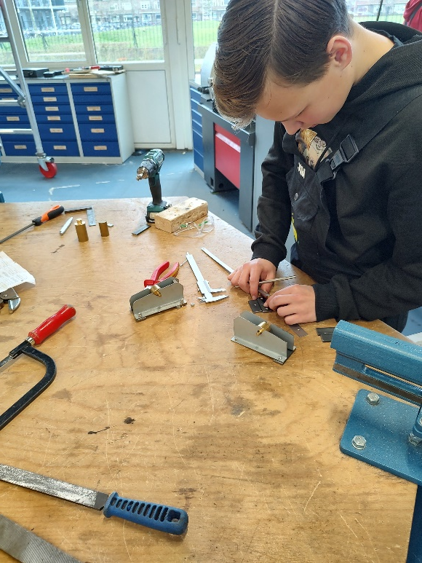
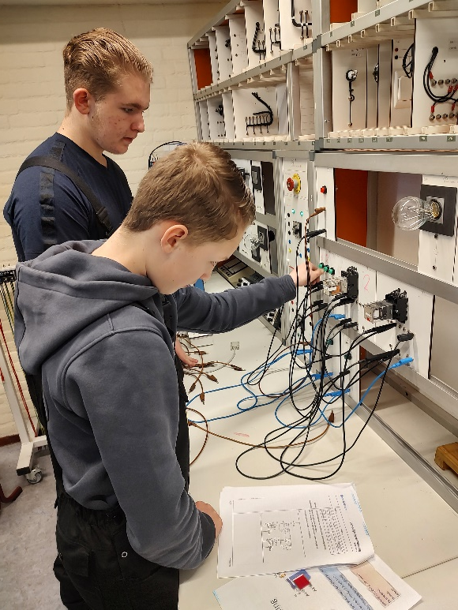
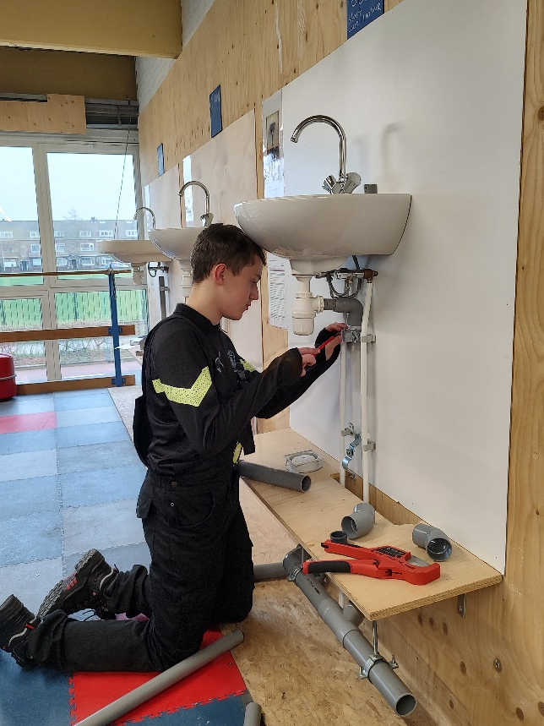
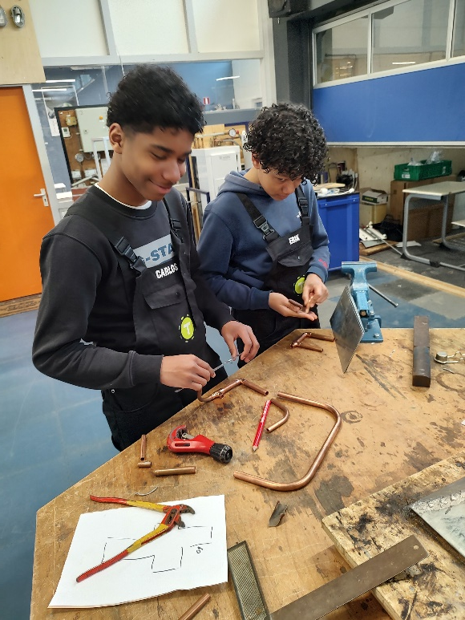
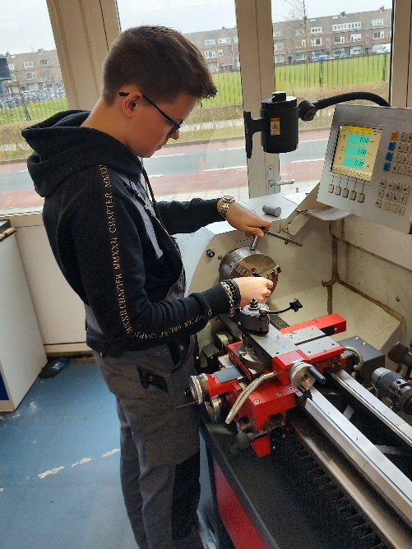
De vakken van PIE in beeld

Slide 12
Profieldelen (verplicht voor alle PIE leerlingen van klas 3).
Inhoud PIE examen:
Ontwerpen en maken (P1)
Bewerken en verbinden van materialen (P2)
Besturen en automatiseren (P3)
Installeren en monteren (P4)

Slide 13
Profieldelen van PIE
De leerlingen van de basis- en kaderberoepsgerichte leerweg doen alle vier de profieldelen.
De leerlingen van de gemengde leerweg doen twee profieldelen. (P1 en P3)

Slide 14
Hoeveel uur PIE per week?
Het aantal lesuren dat de leerlingen PIE uren krijgen verschilt per leerweg:
Basisberoepsgerichte leerweg: 15 lesuren
Kaderberoepsgerichte leerweg: 15 lesuren
Gemengde leerweg: 10 lesuren
* de lessen voor de Gl bevatten minder praktische opdrachten.

Slide 15
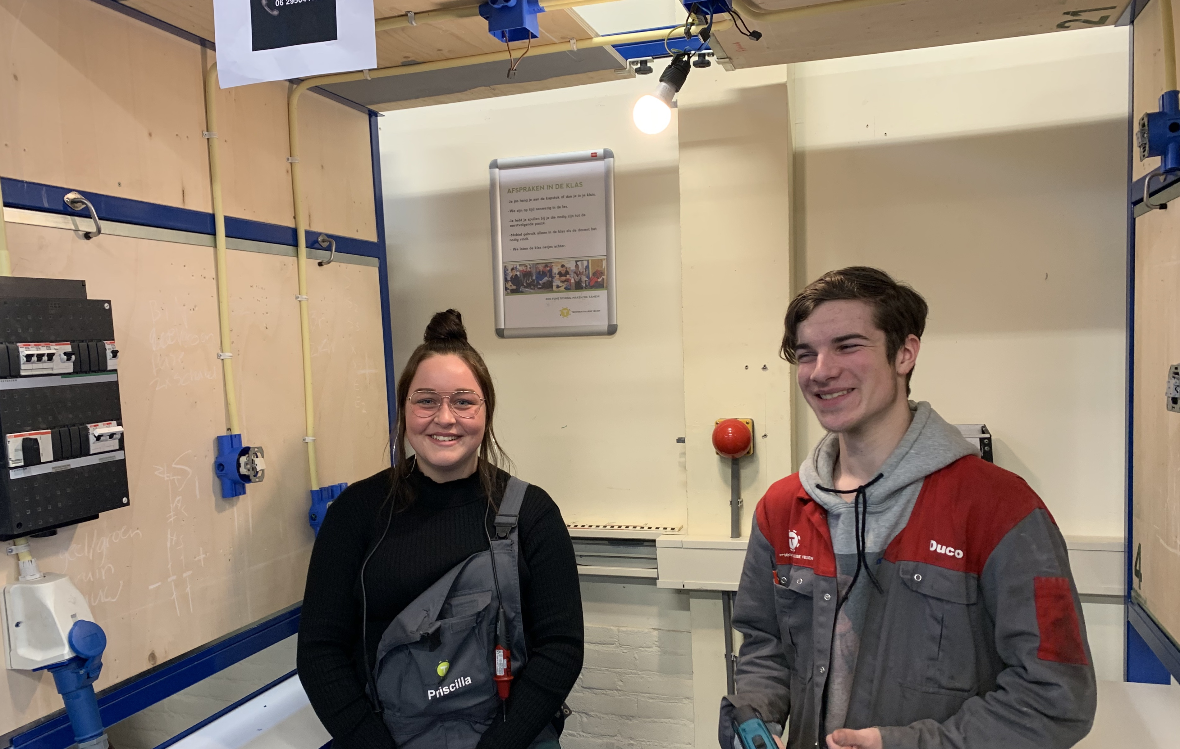
PIE is afwisselend en leuk!

Slide 16

Elektrische installatie voor een woning monteren. Goed samenwerken!

Slide 17
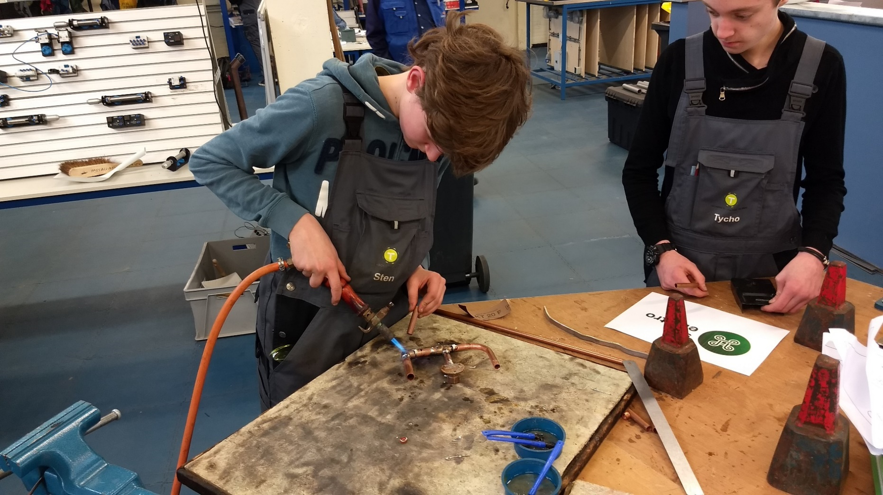
Het solderen van een koperen buis

Slide 18
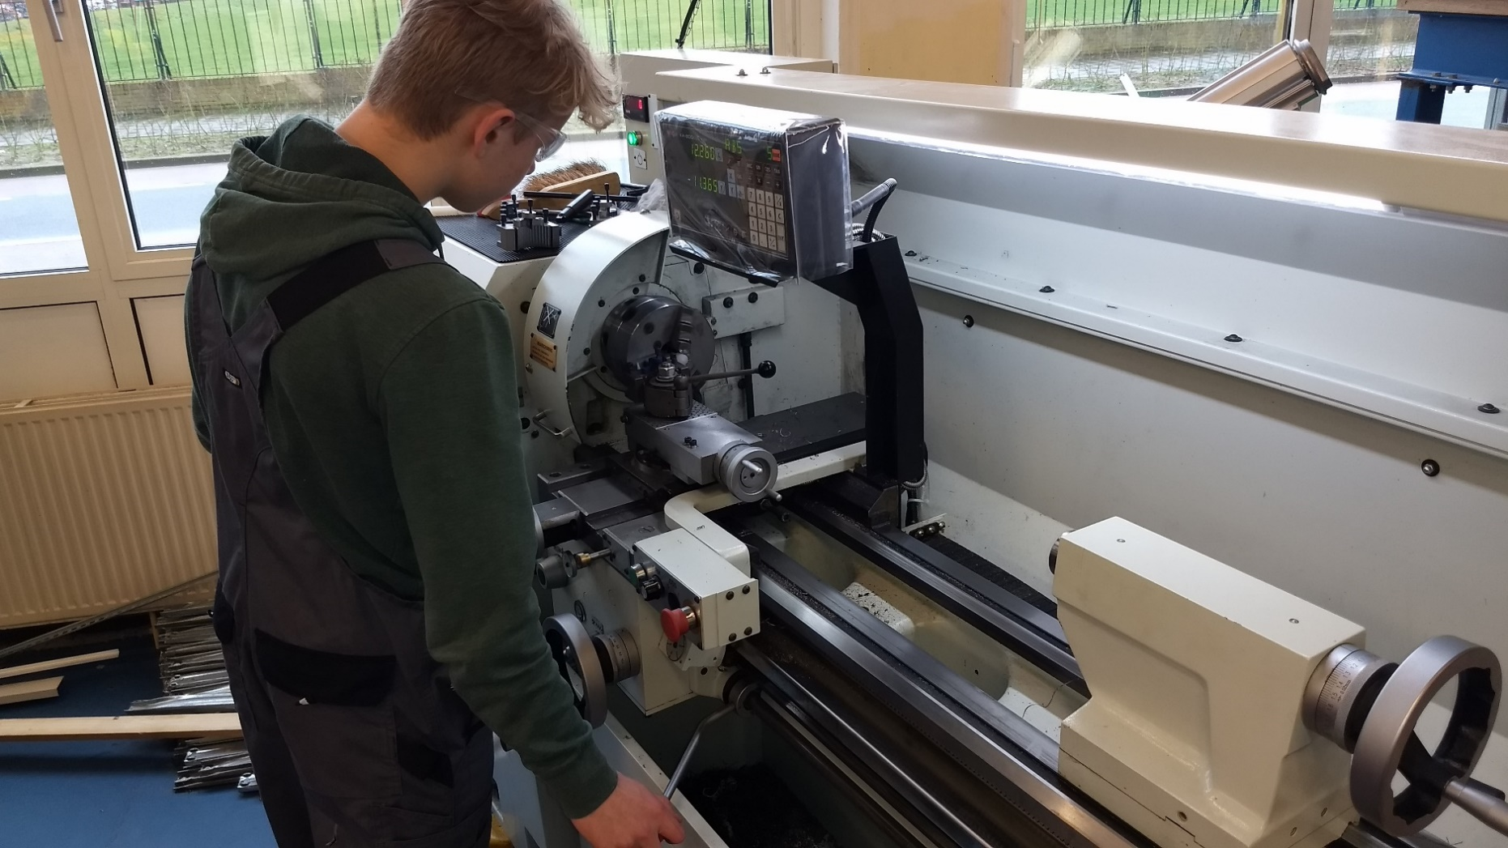
Werken achter de draaibank, concentratie.

Slide 19
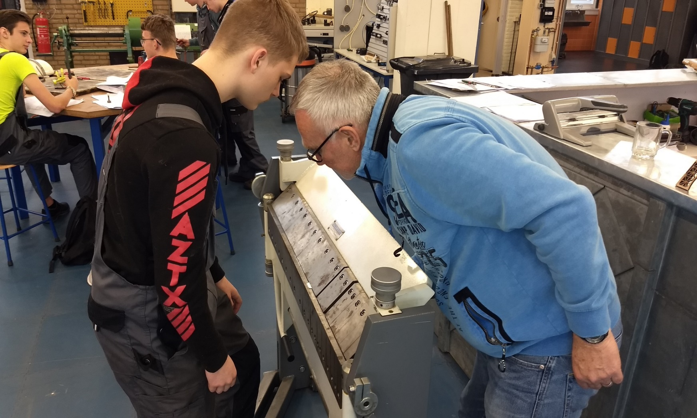
Zetten is een nauwkeurig werkje.

Slide 20
PIE examen (cspe) in leerjaar 3
cspe = centraal schriftelijk en praktisch examen
In leerjaar 3 ligt de focus op het examen.
De profieldelen komen terug in het examen.
Examen bestaat uit theoretische en praktische opdrachten en wordt verspreid over een aantal dagen afgenomen.

Slide 21
Stage
De stage is een verplicht onderdeel van het LOB dossier en moet voldoende worden afgerond.
In leerjaar 3 een blokstage van 2 weken. Doel van de stage is kennismaken met de beroepspraktijk.
In leerjaar 4 een langere periode (lint- of blokstage)

Slide 22
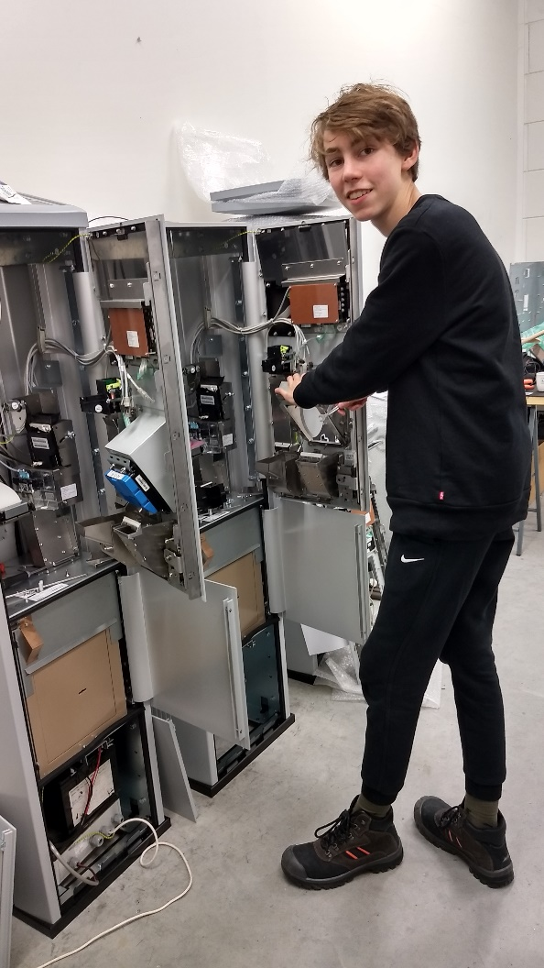
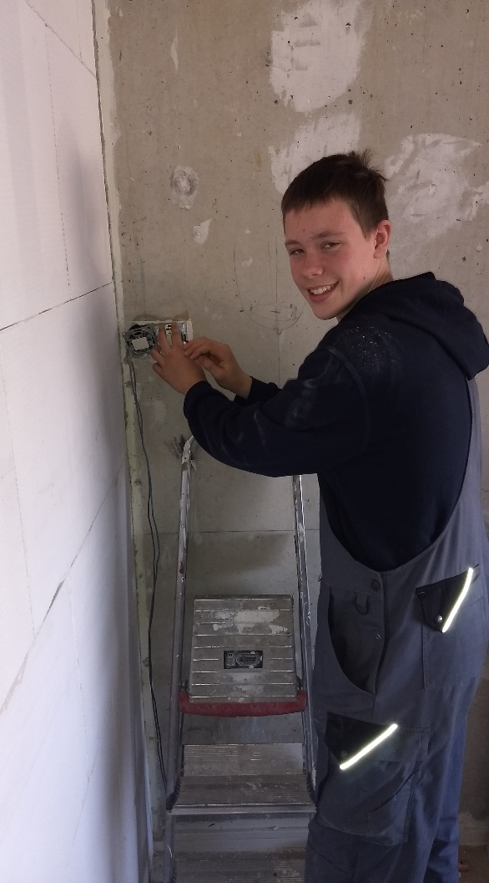
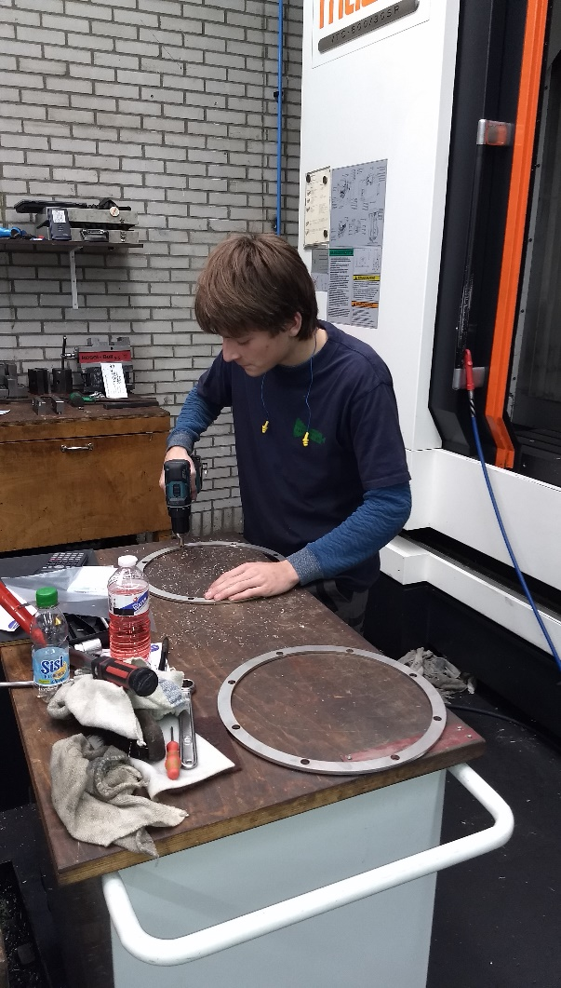
Stage is een hele leuke ervaring voor de leerlingen

Slide 23
Keuzevakken van PIE in leerjaar 4
De keuzevakken bieden een specialisatie binnen de profielen.
We kunnen hierbij denken aan bijvoorbeeld:
Lassen, plaat- en constructiewerk, servicemonteur,
duurzame energie, utiliteitsinstallaties, robotica, domotica, koudetechniek, sanitaire installaties enz.

Slide 24
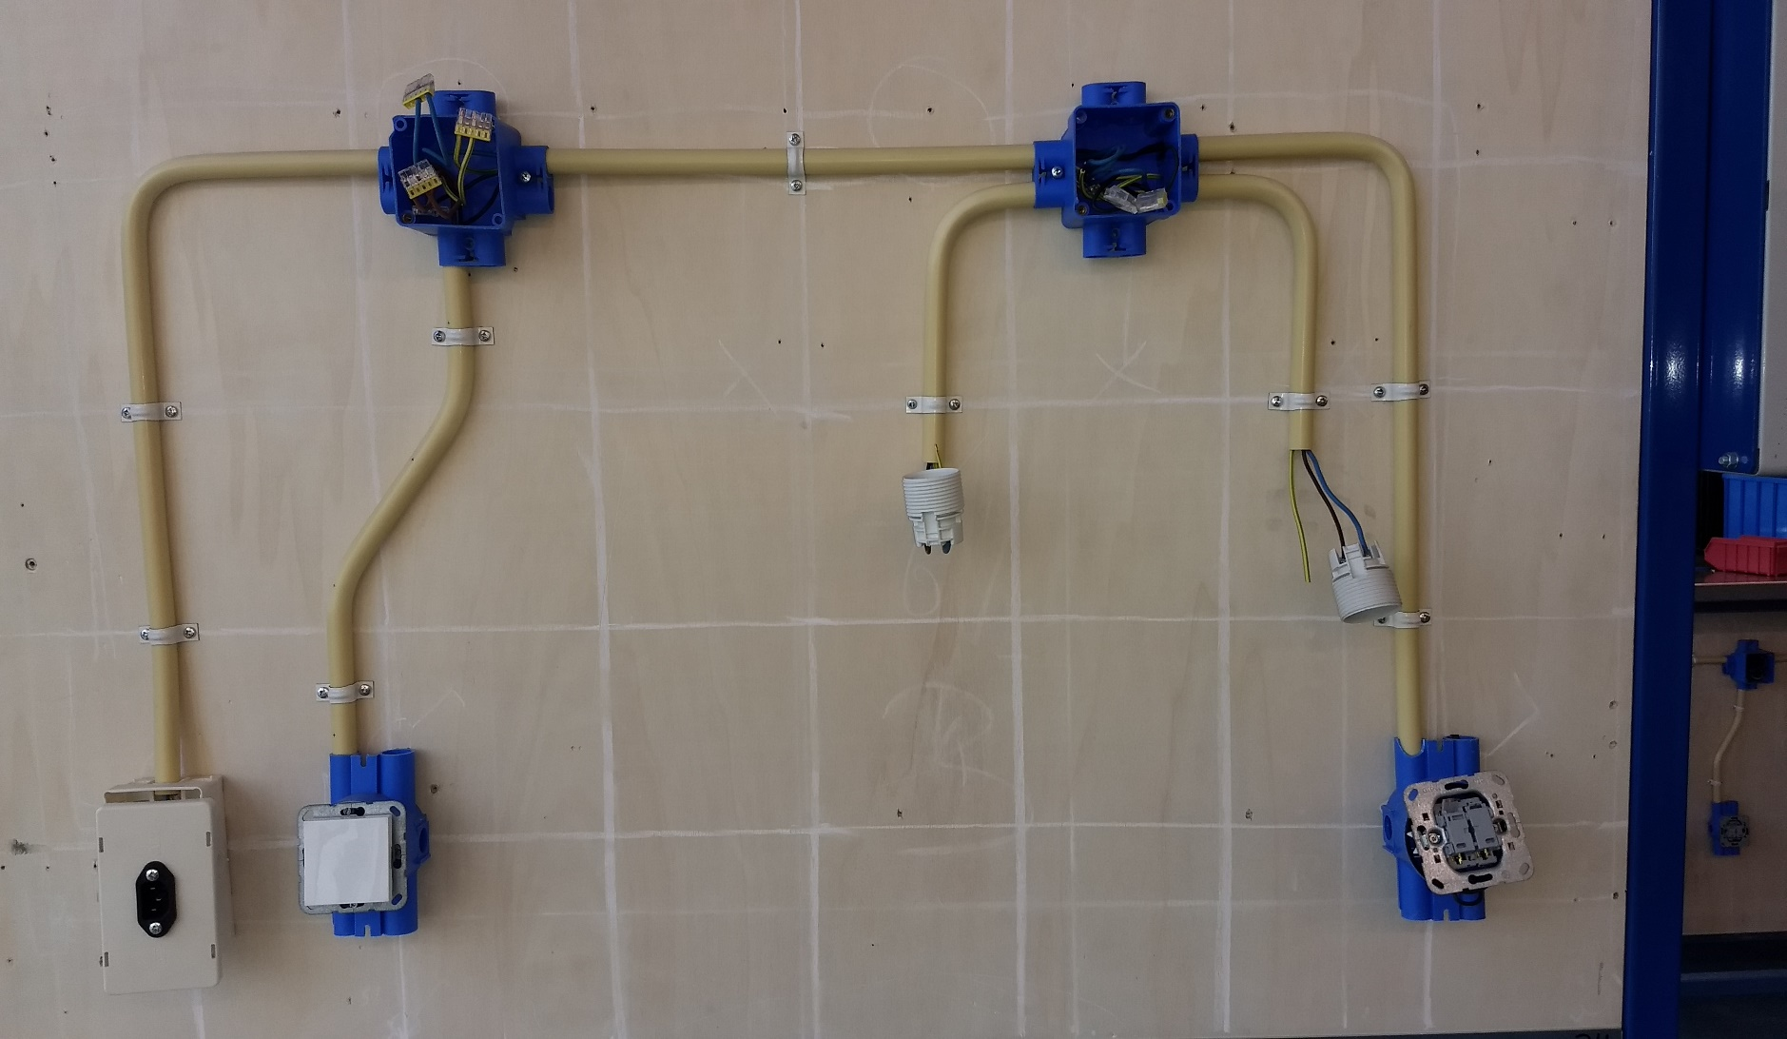
Van een profielwerkstuk in klas 3…..

Slide 25
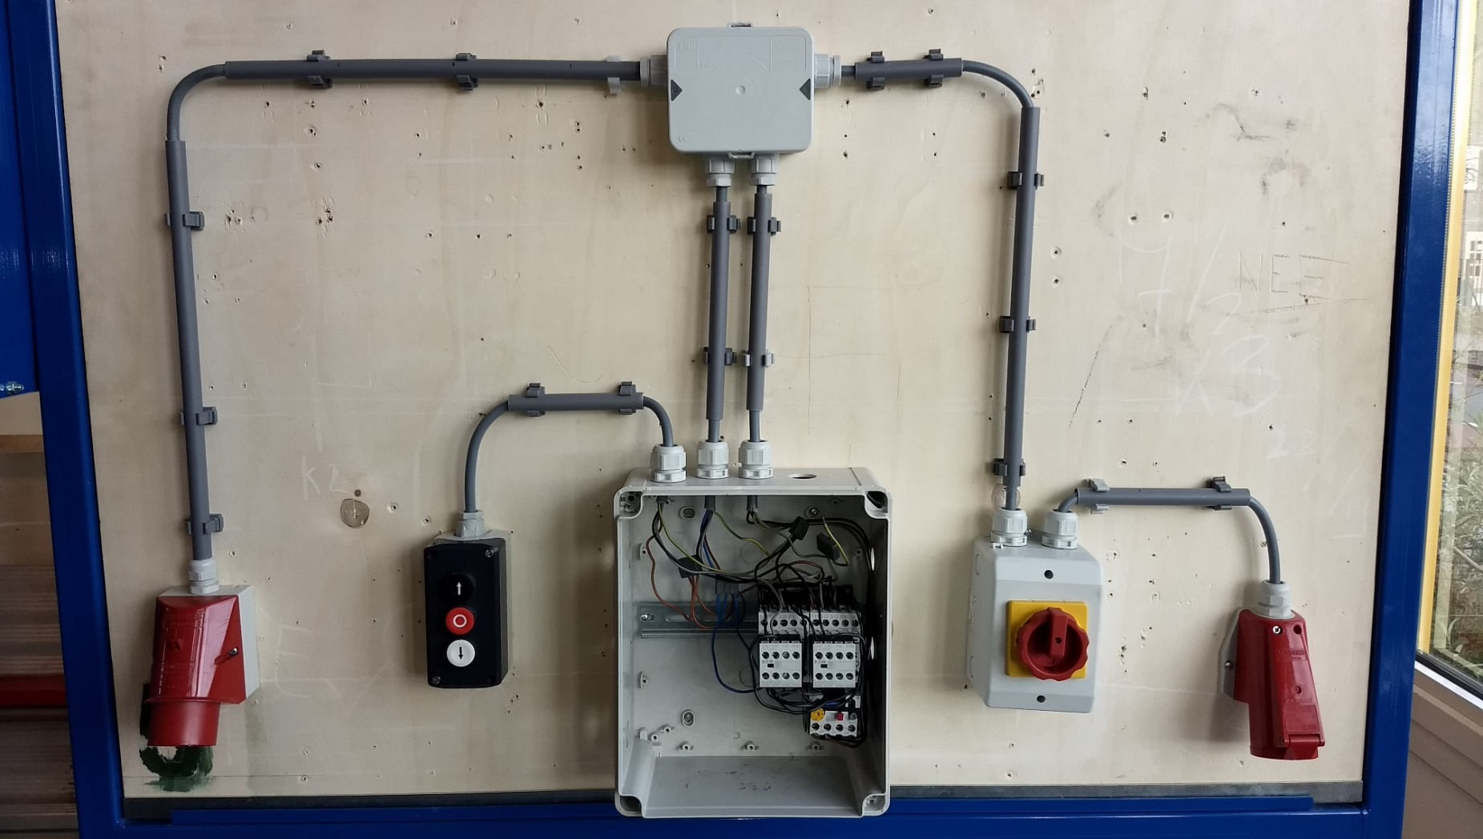
Doorontwikkelen naar een keuzevak werkstuk in leerjaar 4

Slide 26
Keuzevakken vervolg
De keuzevakken worden op school uitgevoerd.
Het is ook mogelijk dat een keuzevak bij een bedrijf wordt uitgevoerd. Afsluiting wel op TCV
Keuzevakken kunnen een voordeel (studieverkorting) geven op het mbo.
Het is ook mogelijk om een keuzevak uit een ander profiel te volgen, bijvoorbeeld een keuzevak van BWI, M&T of MaT

Slide 27
MBO richtingen
Metaalbewerker B/K | Installateur / Loodgieter B/K | Elektromonteur B/K |  | Technologie Gl
Contructiewerker / Lasser 2/3 | Monteur Installatietechniek 2 | Monteur Elektrotechniek 2 |  | Applicatie-en Media ontwikkelaar 4
Verspaner 2 | Dakdekker 2/3 | 1e Monteur Elektrotechniek 3 |  | Service Technicus WTB/ Elektro 4
Monteur Mechatronica 2 | Servicemonteur Installatietechniek 2 | Technicus Elektrotechniek 4 |  | Middenkader Engineering WTB/ elektro 4
Monteur Service & WTB-onderhoud 2 | 1e Servicemonteur Installatietechniek 3 | Service Technicus Elektrotechniek 4 |  | Allround Operationeel Technicus 4 (Mytec)
1e monteur Service & WTB-onderhoud 3 | Monteur Koudetechniek 2/3 | Middenkader Engineering Elektrotechniek 4 |  | Vliegtuigonder-houds Technicus 4
Instrumentmaker 3/4

Slide 28
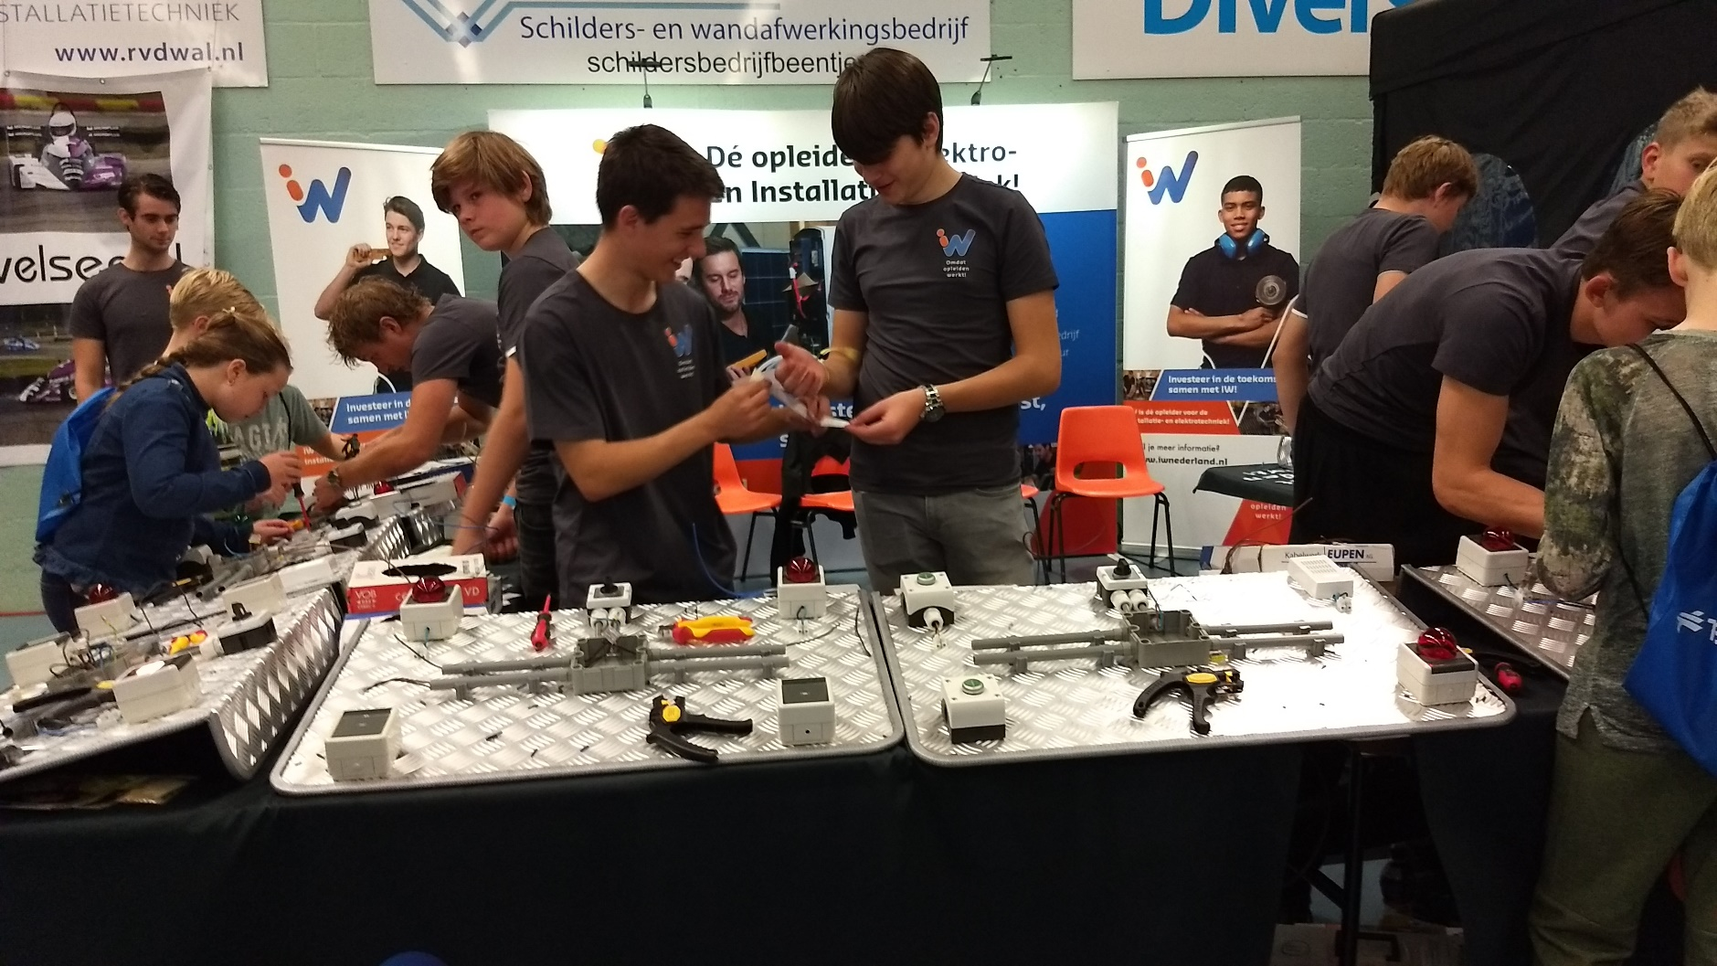
Onze leerlingen actief bij het Promotie Evenement Techniek (PET)

Slide 29
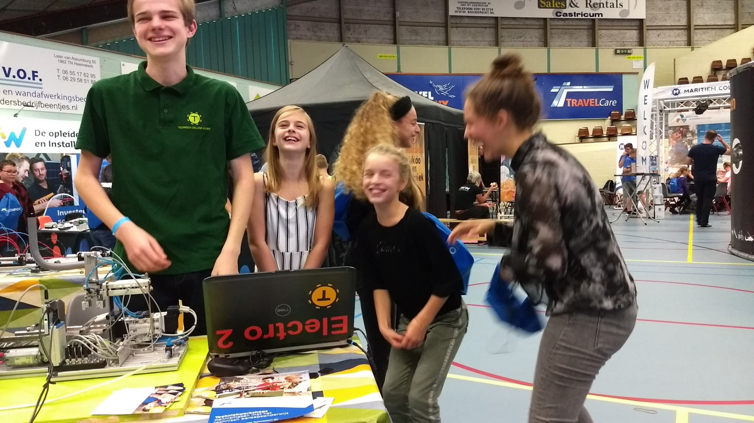
Enthousiaste toekomstige (?) leerlingen

Slide 30
Bedankt voor uw interesse en succes met het helpen bij het maken van de profielkeuze van uw kind.

